Slide 1
Profil technik

Slide 2
Schwerpunkte
Technisches Zeichnen
Holzverarbeitung
Metallverarbeitung
Elektronik- und Lötarbeiten

Slide 3
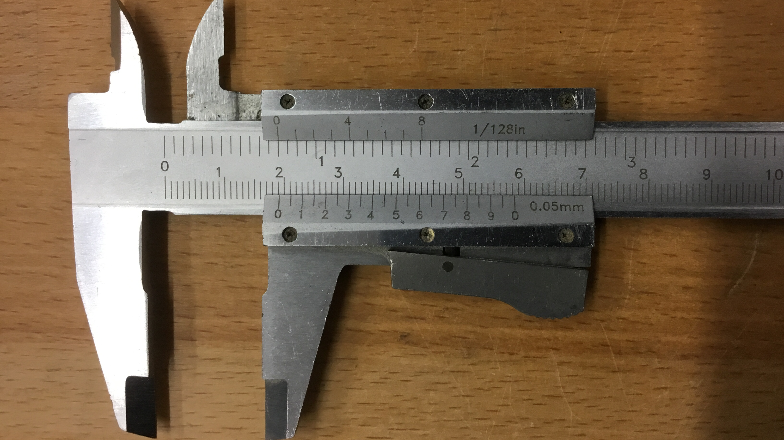
Technische Zeichnung
Messschieber
Zeichenbrett
Dreitafelprojektion
Grundlage für Holz- und Metallverarbeitung und Elektronikarbeiten
…

Slide 4
Holzverarbeitung
Geheimschatulle aus Holz
Forstnerbohrer
Holzfeile
Stechbeitel
…

Slide 5
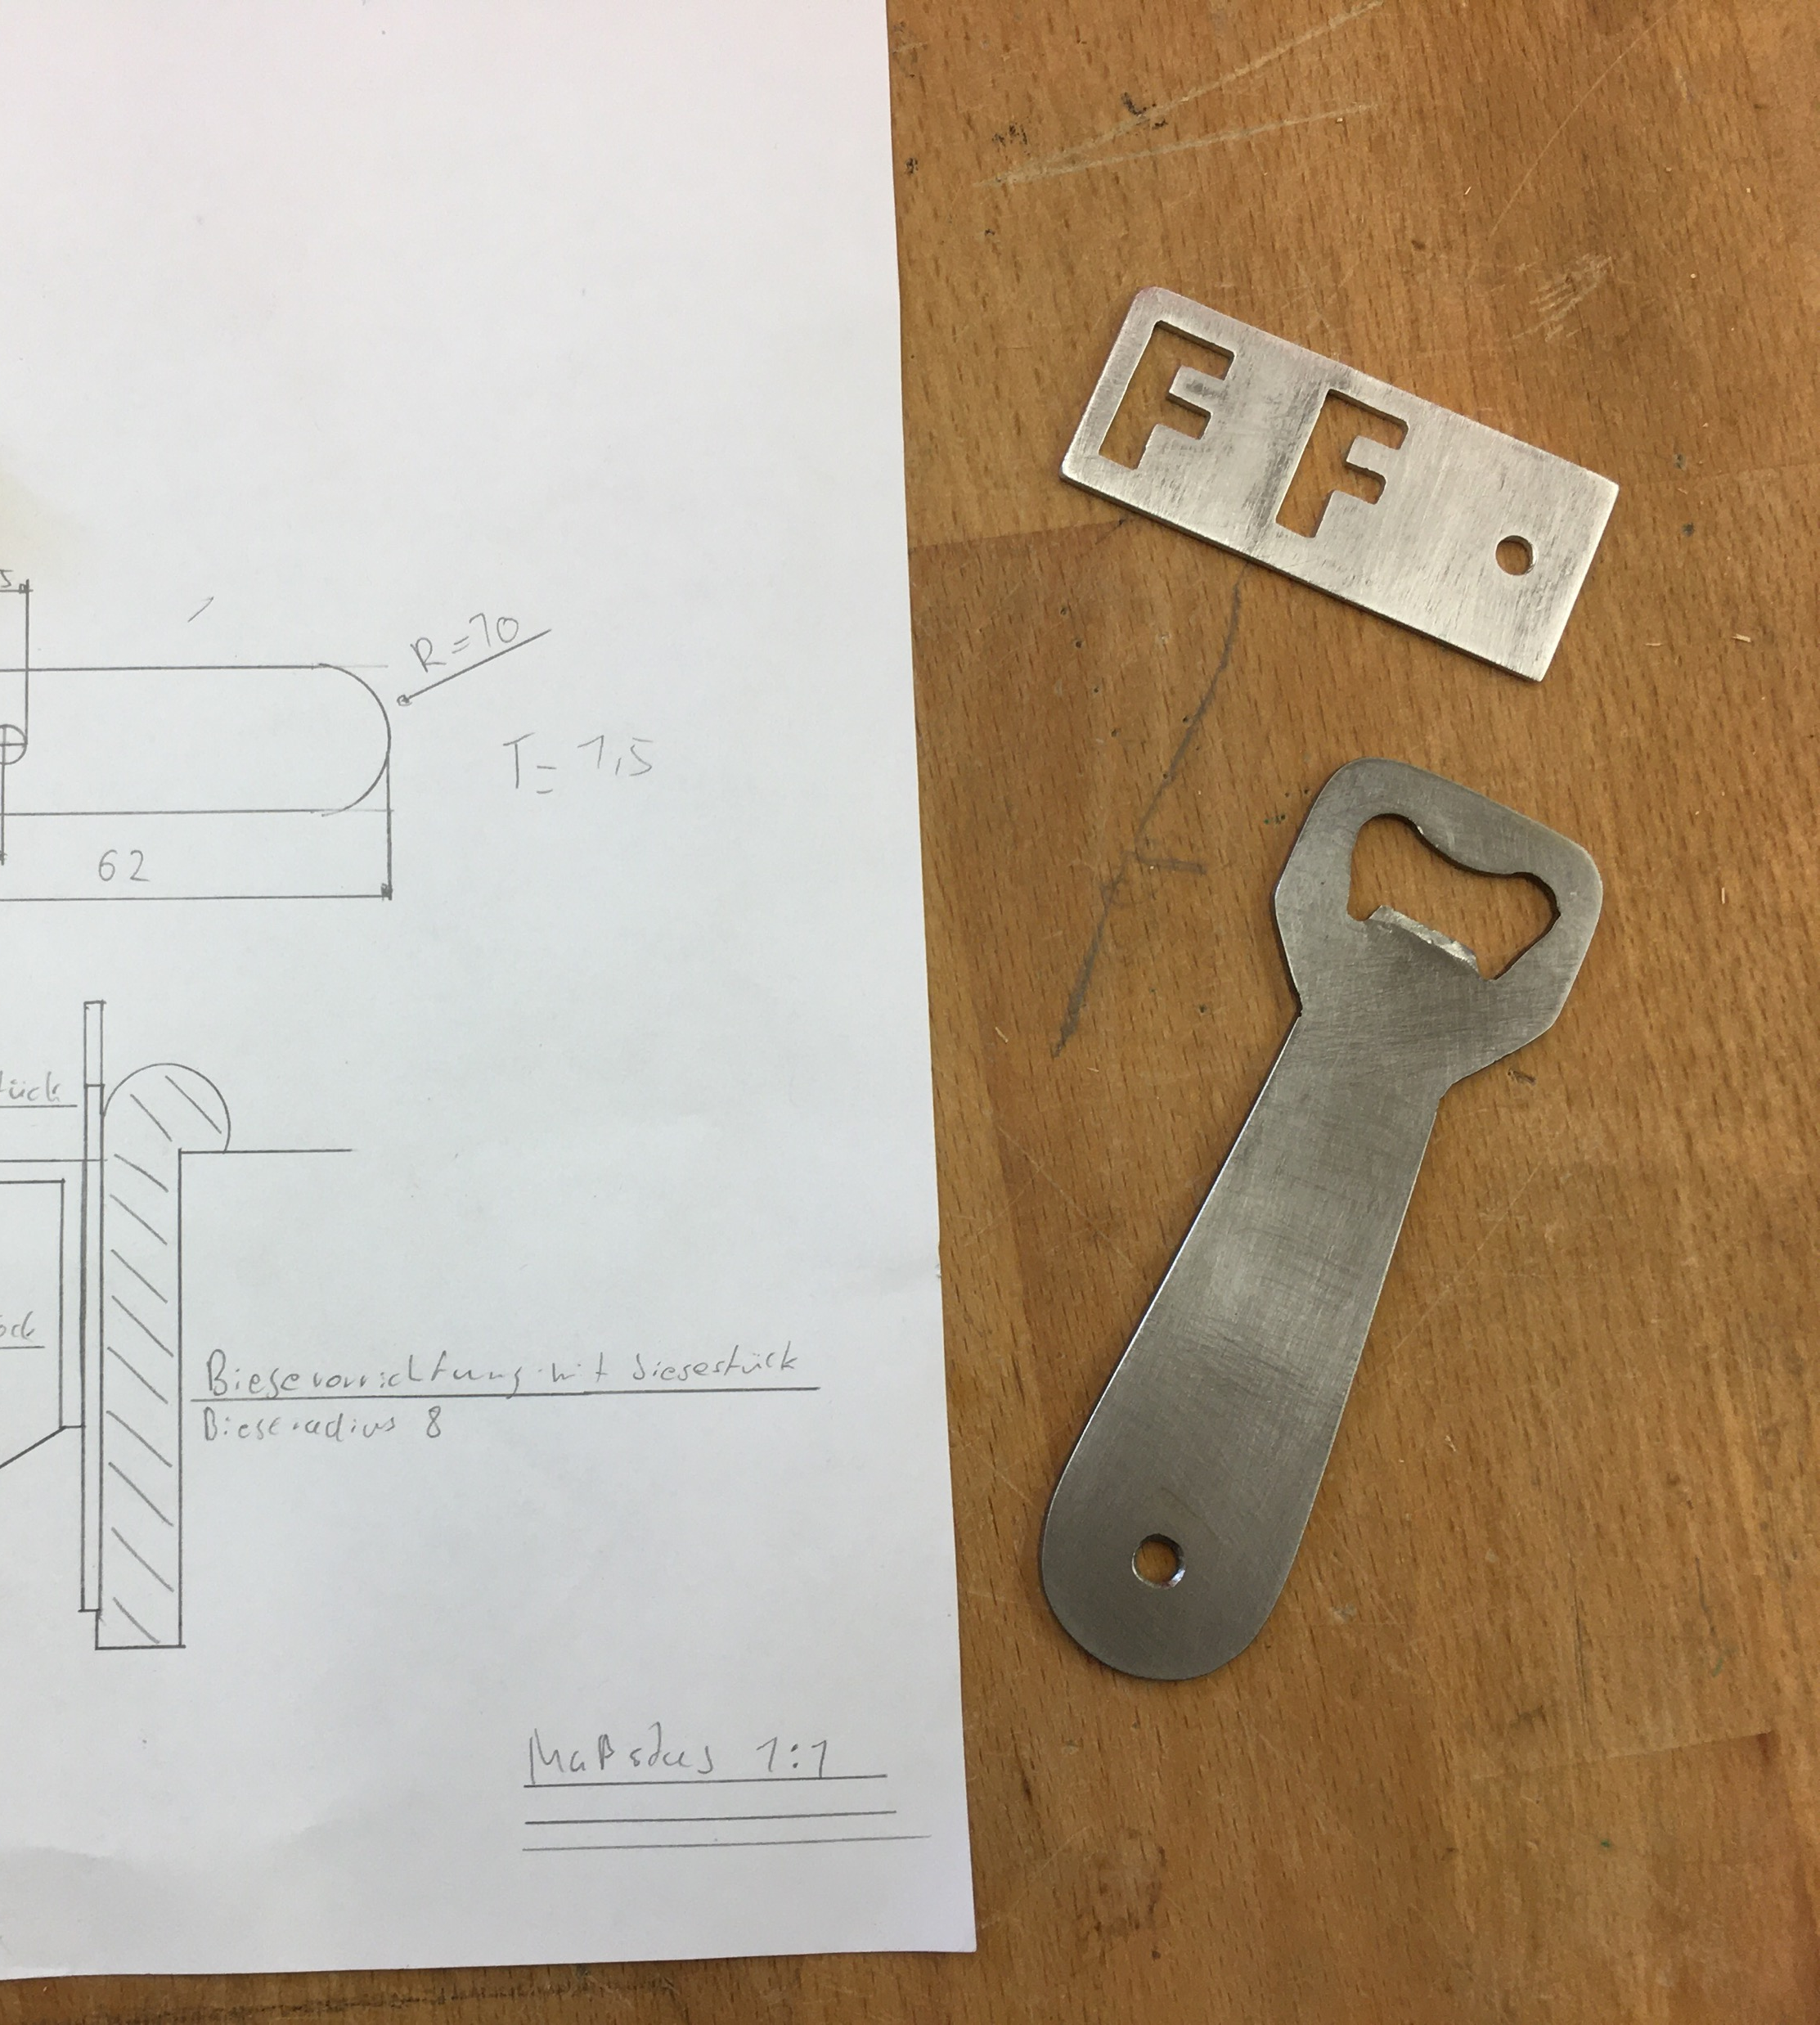
Metallverarbeitung
Schlüsselanhänger
Kleiderhaken
Flaschenöffner
Anreißnadel, Körner, Metallsäge
…

Slide 6
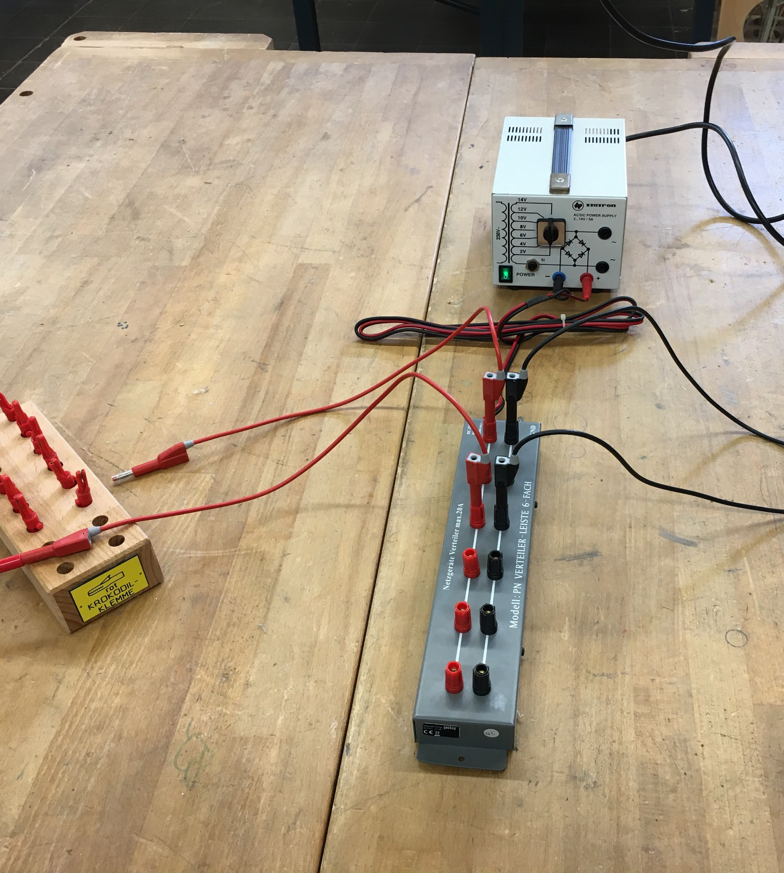
Elektronik- und Lötarbeiten
Roboter
Grundversuche zur Elektronik
Bewegungsmelder
LED, Transistor, Widerstände
Lötkolben
…

Slide 7
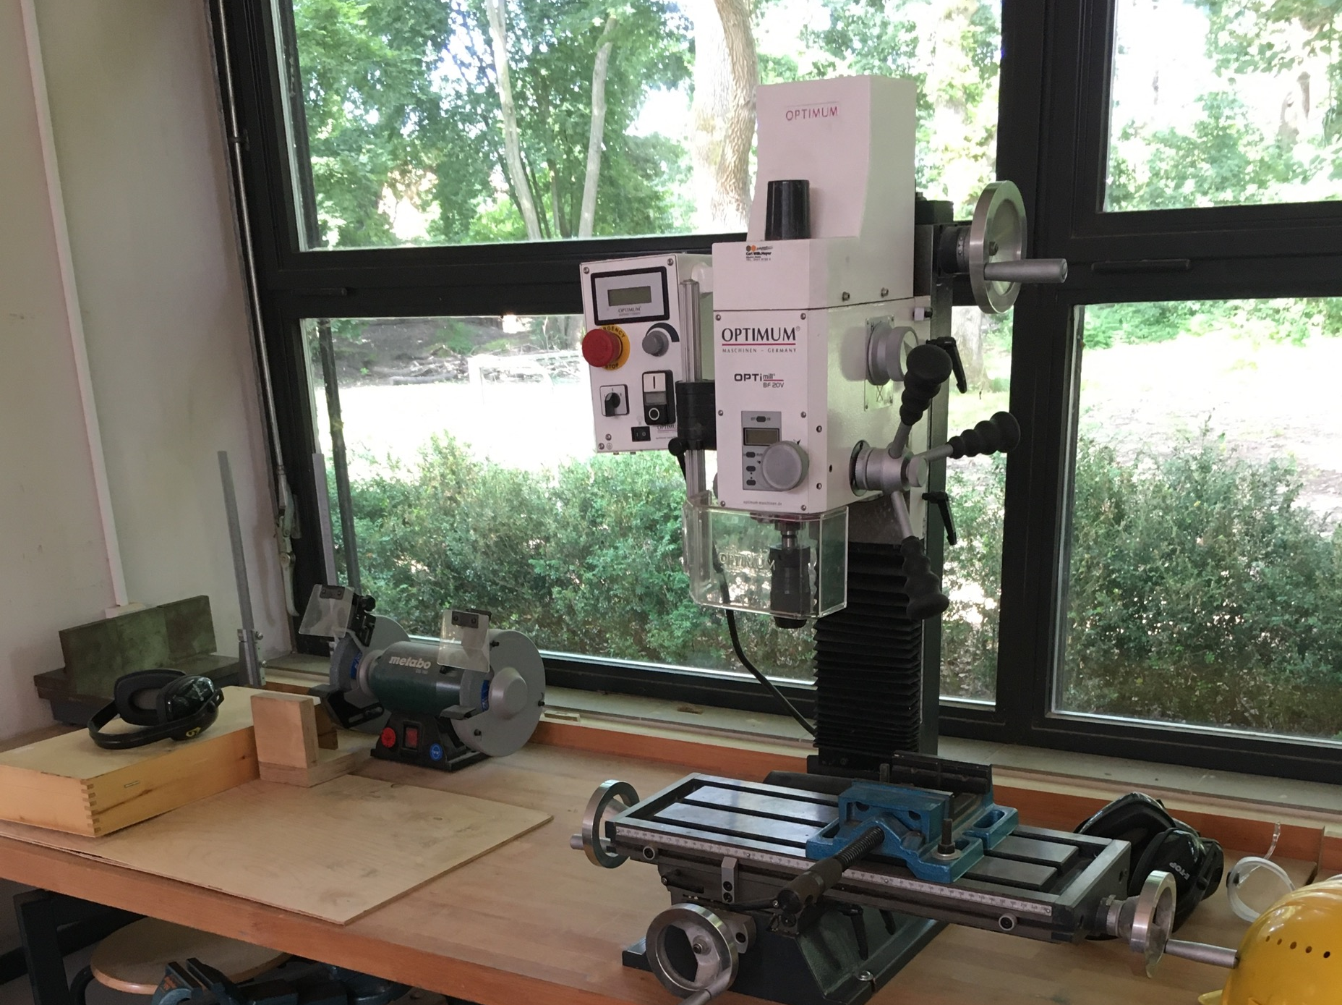
Maschinen
Ständerbohrmaschine
Tellerschleifer
Dekupiersäge
Schwingschleifer
Akkubohrer/-schrauber
…

Slide 8
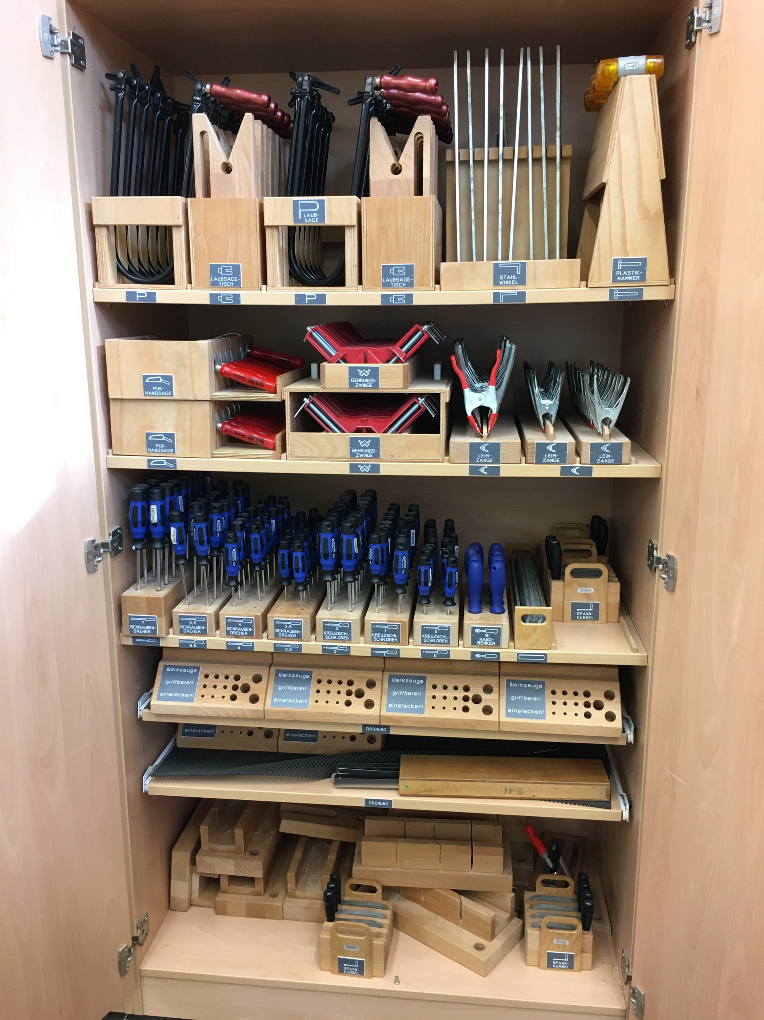
Werkzeuge

Slide 9
Werkstücke

Slide 10
Werkstücke

Slide 11
Werkstücke

Slide 12
Ich würde mich freuen, einige von euch in den nächsten zwei Jahren im Profil technik zu unterrichten.
Danke für eure Aufmerksamkeit!

